Slide 1
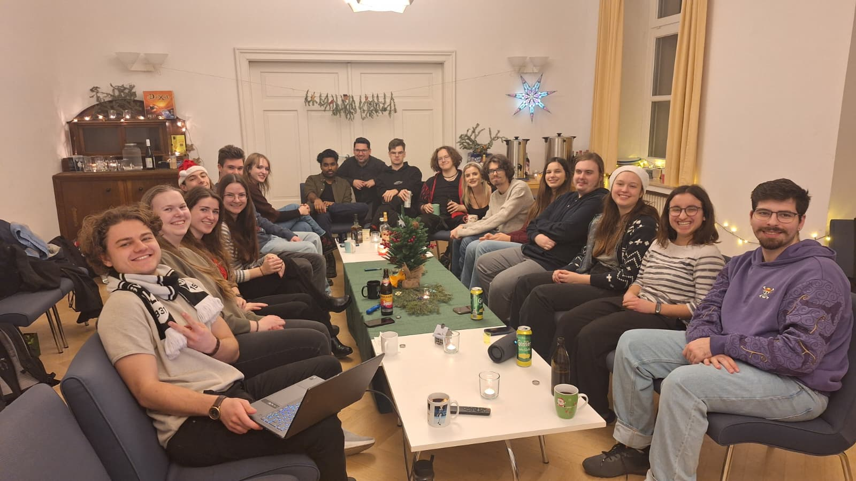



Infos von Studis für Studis
Präsentiert vom RfL
Notes:
Welcome ☺

Slide 2
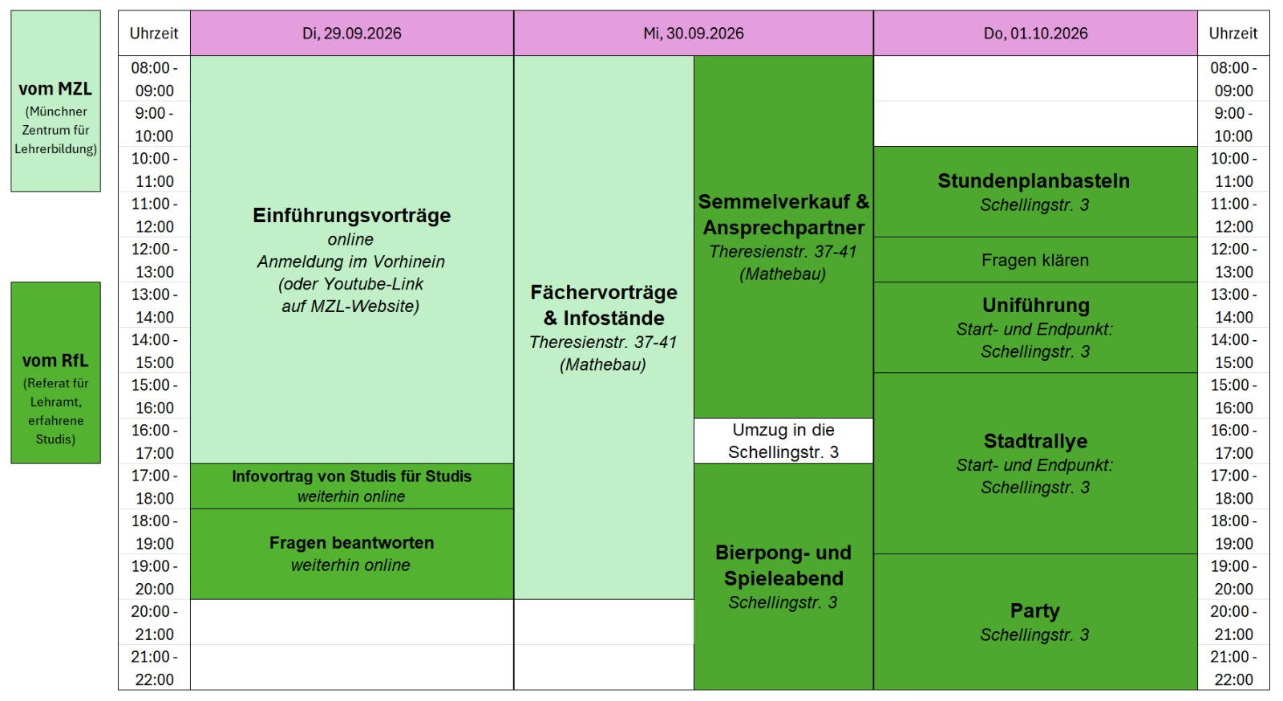

Slide 3

Inhalte
Studieren an der LMU
LMU-Alltag
Zusatzangebote
Social Media und Links
Wie gehts nach der O-Phase weiter?
Fragenrunde aus Q&A

Slide 4


Welche Veranstaltungen muss ich belegen?
steht in den Modulplänen der jeweiligen Fächer
Modulplan = Empfehlung, in welchem Semester du welche Veranstaltung im jeweiligen Fach belegst
Videos auf unserer Website:
https://ophase-online.de/stundenplanbasteln
Stundenplanbasteln mit uns am Donnerstag
Modulplan auf der Website des jew. Studiengangs
  (einfach googlen: LMU Lehramt Schulart Fach)

Slide 5
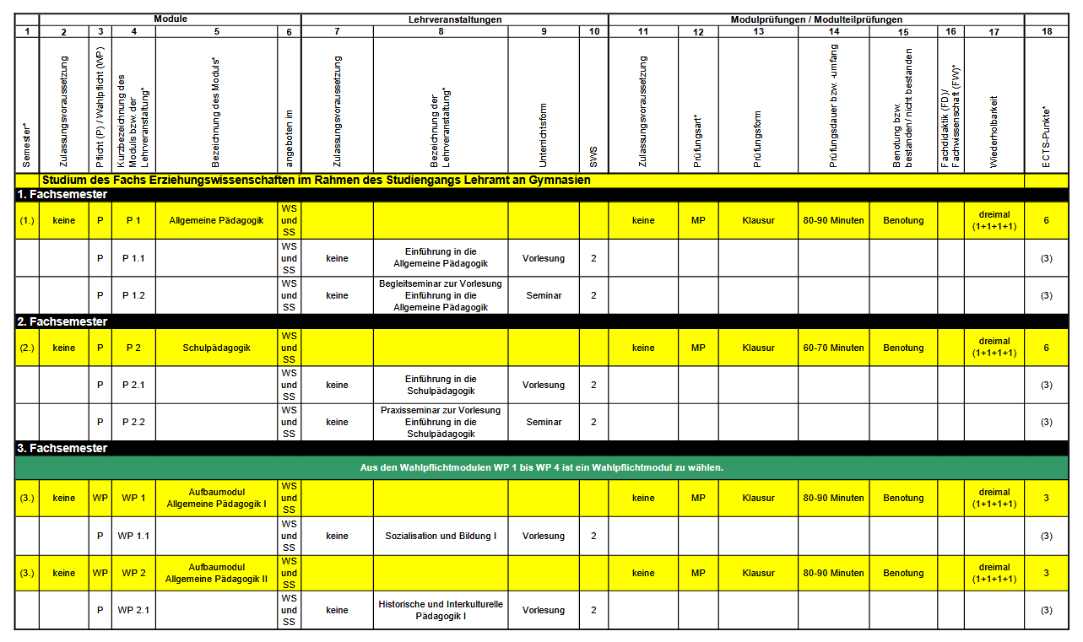
Module
Kombinationen aus Vorlesungen, Seminaren, Übungen, Tutorien, Begleitkursen oder Praktika

Slide 6
Module
Kombinationen aus Vorlesungen, Seminaren, Übungen, Tutorien, Begleitkursen oder Praktika
Anwesenheitspflicht grundsätzlich nicht erlaubt

Slide 7
Module
Kombinationen aus Vorlesungen, Seminaren, Übungen, Tutorien, Begleitkursen oder Praktika
Anwesenheitspflicht grundsätzlich nicht erlaubt

Slide 8
____________
European Credit Transfer System
ECTS
ECTS = Anrechnungspunkte für bestandene Kurse (unabhängig von der Note)
Richtwert: ca. 30 ECTS pro Semester
1 ECTS ≈ 30h Arbeitsaufwand
Insg. im Studium 213-270 ECTS (je nach Schulart)

Slide 9
____________
Noten
Manche Module benotet, manche nicht
(auf Studienordnung achten)
Notendurchschnitt wird mit Stex verrechnet:
40% Studium, 60% Staatsexamen
Erstmal nicht groß wichtig, nur bei Zweifeln mit Studienberatung besprechen
Genauer nachzulesen in Studienordnung und LPO I

Slide 10

Prüfungen
____________
Prüfungsformat steht im Modulplan
Sagen euch natürlich auch die Dozierenden
bei der ersten Veranstaltung
Verschiedene Prüfungsformate:
  Schriftliche Prüfungen (Single/Multiple Choice, offene Fragen), Mündliche Prüfungen, Referate, Hausarbeiten, Portfolios, …
Nachklausuren am Ende der Semesterferien
oder beim nächsten Durchgang

Slide 11

Vorlesungsinfos
stark abhängig von Veranstaltung
Primär LSF: https://lsf.verwaltung.uni-muenchen.de
danach Moodle: https://moodle.lmu.de/
Selten: VideoOnline: https://videoonline.edu.lmu.de/de
Sowie Seiten der einzelnen Fakultäten

Slide 12

LSF
_____
Vorlesungsverzeichnis
Stundenplan (& -erstellung)
Veranstaltungen belegen
Prüfungsanmeldung (und -abmeldung)
  Fristen beachten! (Stehen beim Kurs)
  Anmeldebestätigungen zu Prüfungen speichern!
Notenspiegel

Slide 13

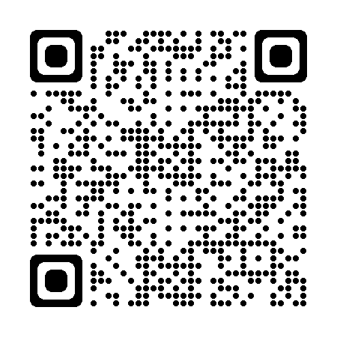
Stundenplan
Videos auf unserer Website
unser Stundenplanbasteln:
  Donnerstag, 10-13 Uhr

Slide 14

Semesterbeitrag
aktuell 97€/Semester
immer bis zur Frist bezahlen
(fürs SoSe meistens Anfang Februar)
→ sonst Exmatrikulation!!
Frist und eigener Beitragsstand einsehbar im LMU-Portal
https://www.lmu.de/de/workspace-fuer-studierende/1x1- des-studiums/rueckmeldung/index.html

Slide 15

____________
Bibliotheken
Zentralbibliotek & Philologicum an der
Ecke Schellingstraße
Fachbibliotheken im jew. Fakultätsgebäude
Bücherausleihe möglich (dafür erst LMU-Card von der Bib freischalten lassen)
https://www.ub.uni-muenchen.de
Notes:
Mein Tipp: die erweiterte Suche verwenden

Slide 16
____________
Online-Büchersuche
OPAC
zu finden unter:
https://opac.ub.lmu.de/
hier könnt ihr auch präzise nach Erscheinungsjahr, Autor:in, ISBN-Nummer usw. suchen!
Ergebnisse werden dann aufgelistet
unter Exemplare wird aufgelistet, wo ihr die Bücher holen und ausleihen könnt
Notes:
Mein Tipp: die erweiterte Suche verwenden

Slide 17
________
Drucken
zu finden unter:
https://www.ub.uni-muenchen.de/arbeiten/drucken/index.html
an verschiedenen Standorten (Bibliotheken, CIP-Räume)
mit der LMU-Card
Cloud-Printing: https://www.ub.uni-muenchen.de/arbeiten/drucken/drucken/index.html
Notes:
Mein Tipp: die erweiterte Suche verwenden

Slide 18
c.t. und s.t.
  „c.t.“ lat. cum tempore = „mit der Zeit“
  „s.t.“ lat. sine tempore = „ohne die Zeit“
  10 Uhr c.t.: 10:15 Uhr - 11:45 Uhr
  10 Uhr s.t.: 10:00 Uhr – 11:30 Uhr
  meiste Veranstaltungen starten c.t.

Slide 19
LMU online
Anmeldung für fast alle LMU-Services:
  Mailadresse: standardmäßig Vorname.Nachname@campus.lmu.de
  Benutzername: Mailadresse ohne @campus.lmu.de
  oder: LRZ-Kennung (sowas wie ab12cde, nachschaubar im LMU-Portal)
  Passwort: selbst festgelegt
Eduroam (Uni-WLAN)
  in allen Uni-Gebäuden (sogar international verbreitet)
Alternativ: BayernWLAN (Anmeldung ohne Account)
Notes:
Video Online
z. B. Statistik, Jura,...
Eduroam
auf Internetseite des LRZ genaue Anleitung wie man dies freischalten kann
Zertifikat herunterladen
mit LRZ-Kennung anmelden
Campuskennung
oft verlangt
ist eure Uni-Mailadresse

Slide 20

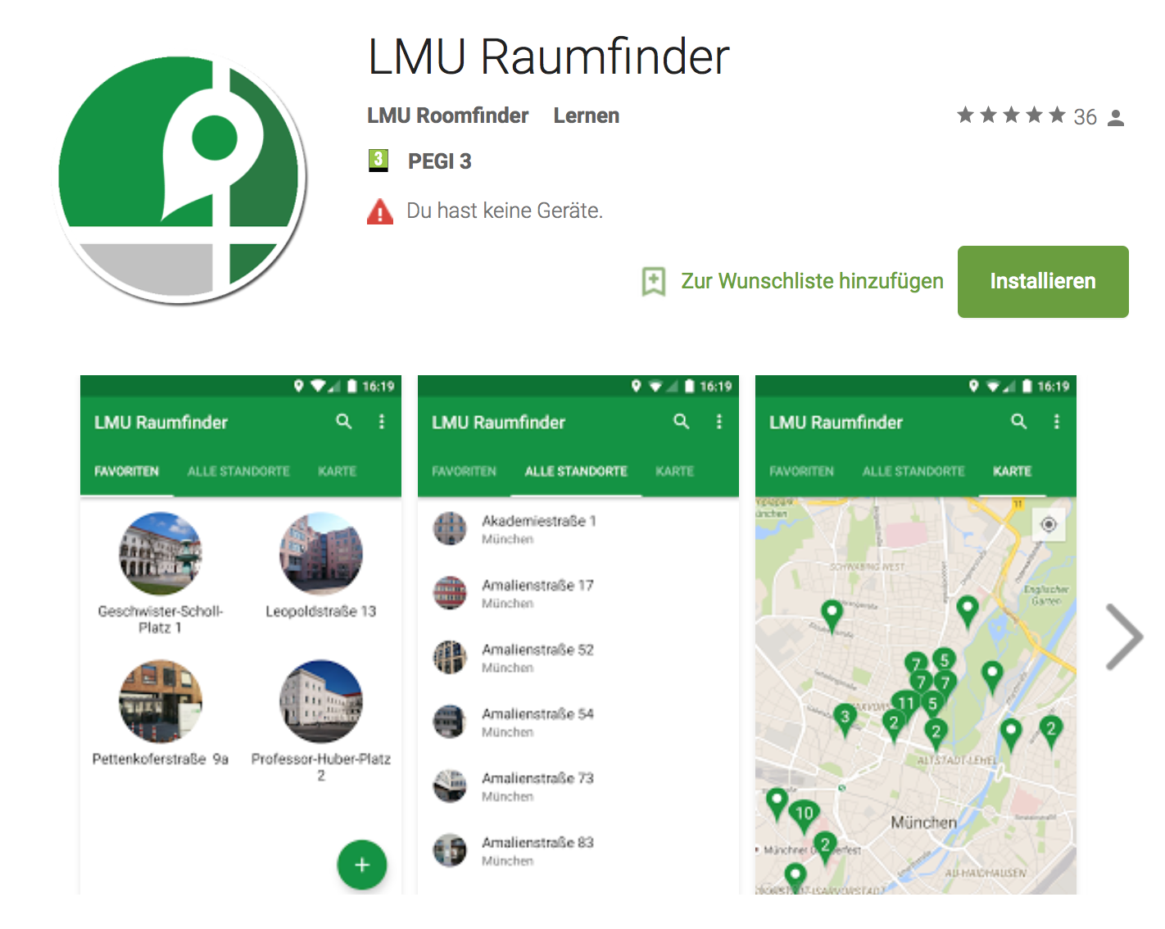
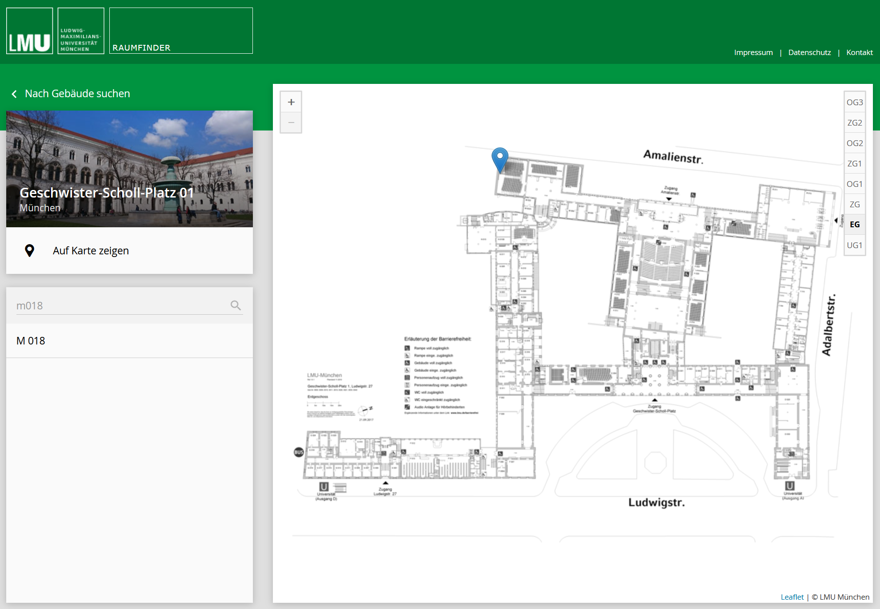
LMU Raumfinder
alte Android-App oder im Browser

Slide 21
LMU Raumfinder
alte Android-App oder im Browser

Slide 22


Mensaaaa
verschiedene Standorte
Mensa (→ Mittagessen)
StuBistro & StuCafé (→ Kaffee & Snacks)
Bezahlung mit LMU Card oder Bankkarte
  LMUcard muss man vorher mit Bargeld an Automaten aufladen
  Tipp: Autoload beantragen
Speiseplan auf StuWerk-Website/Mensa-App

Slide 23
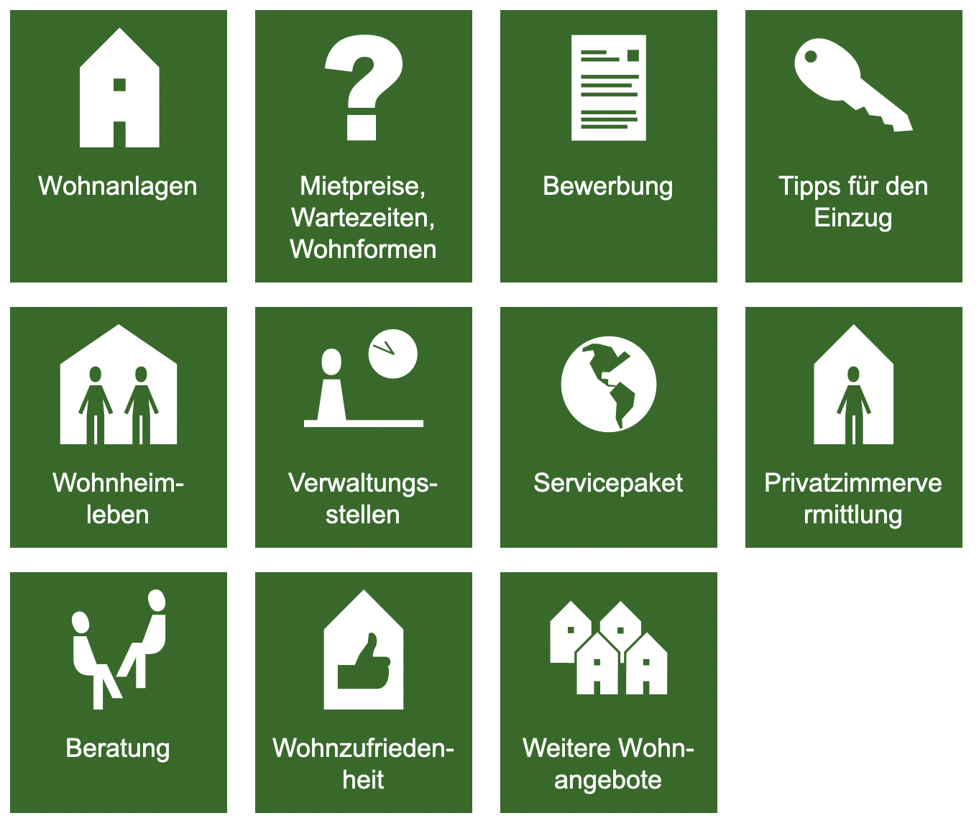

Studentisches Wohnen
Studierendenwerk ist für Vergabe von
Wohnheimplätzen verantwortlich
Wohnheime etc. findet ihr auf deren Website
Online-Bewerbung über Website
    lange Wartezeiten
    → sofort bewerben!

Slide 24
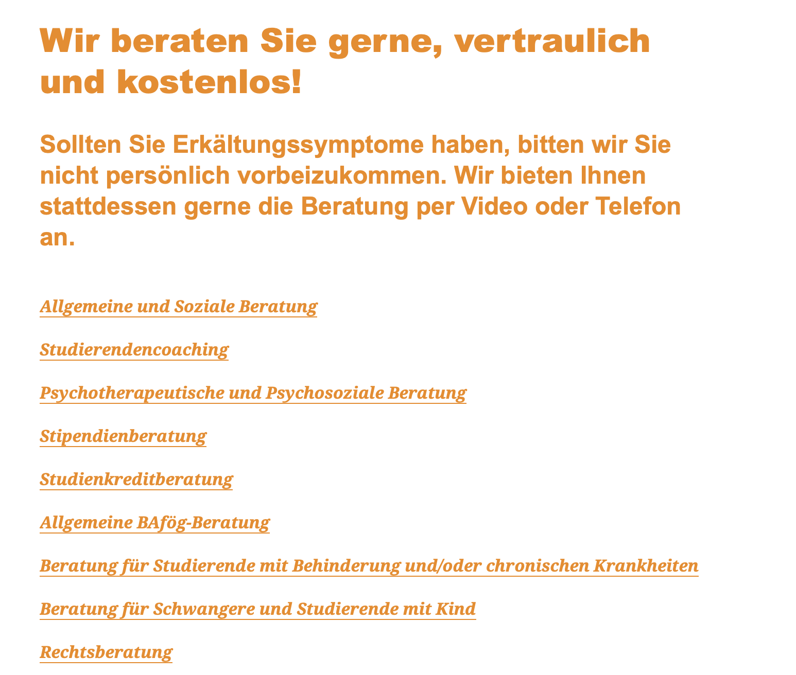
Beratung Studierendenwerk

Slide 25


____________
Münchner Verkehrsverbund
MVV
Ermäßigtes Deutschlandticket für 43€ verfügbar
gültig von Oktober bis März
muss jedes Semester neu bestellt werden!
auf MVV Website / App mit
Campus-Kennung registrieren
Bestellvorgang durchgehen
→ Deutschlandweit rumdüsen ☺

Slide 26

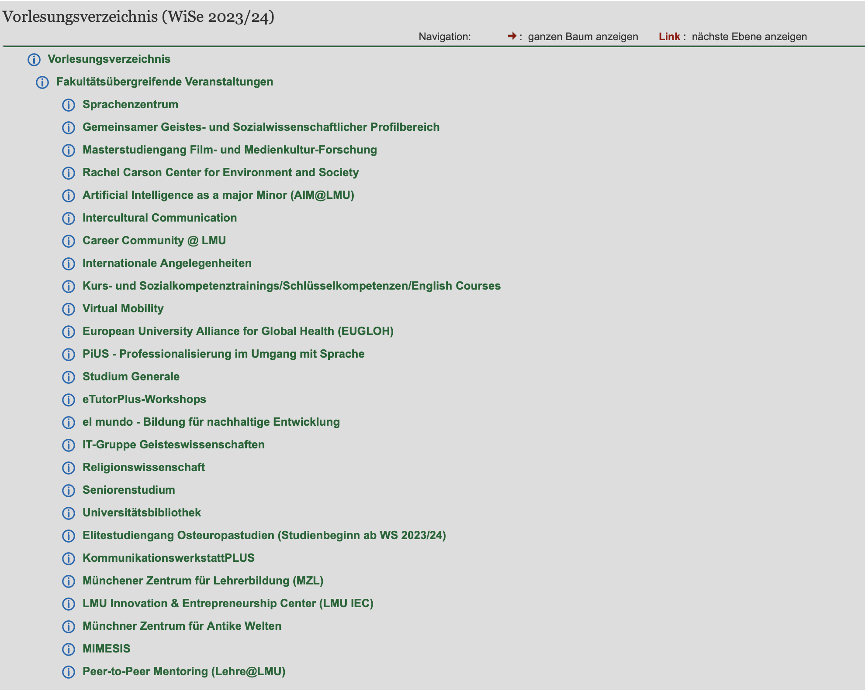
Zusatzangebote

Slide 27


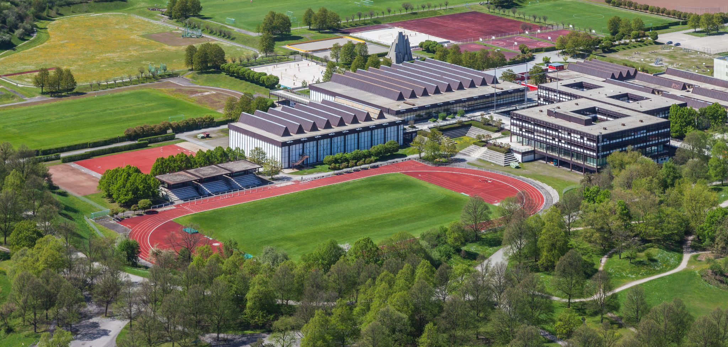
ZHS
extrem umfangreiches Kursangebot
viele Kurse im Olympiapark
Frühzeitig anmelden!
Anmeldezeit beachten!!
(first come, first serve)
ab 12,00 € (Basicticket) pro Semester
alle Infos auf https://www.zhs-muenchen.de

Slide 28
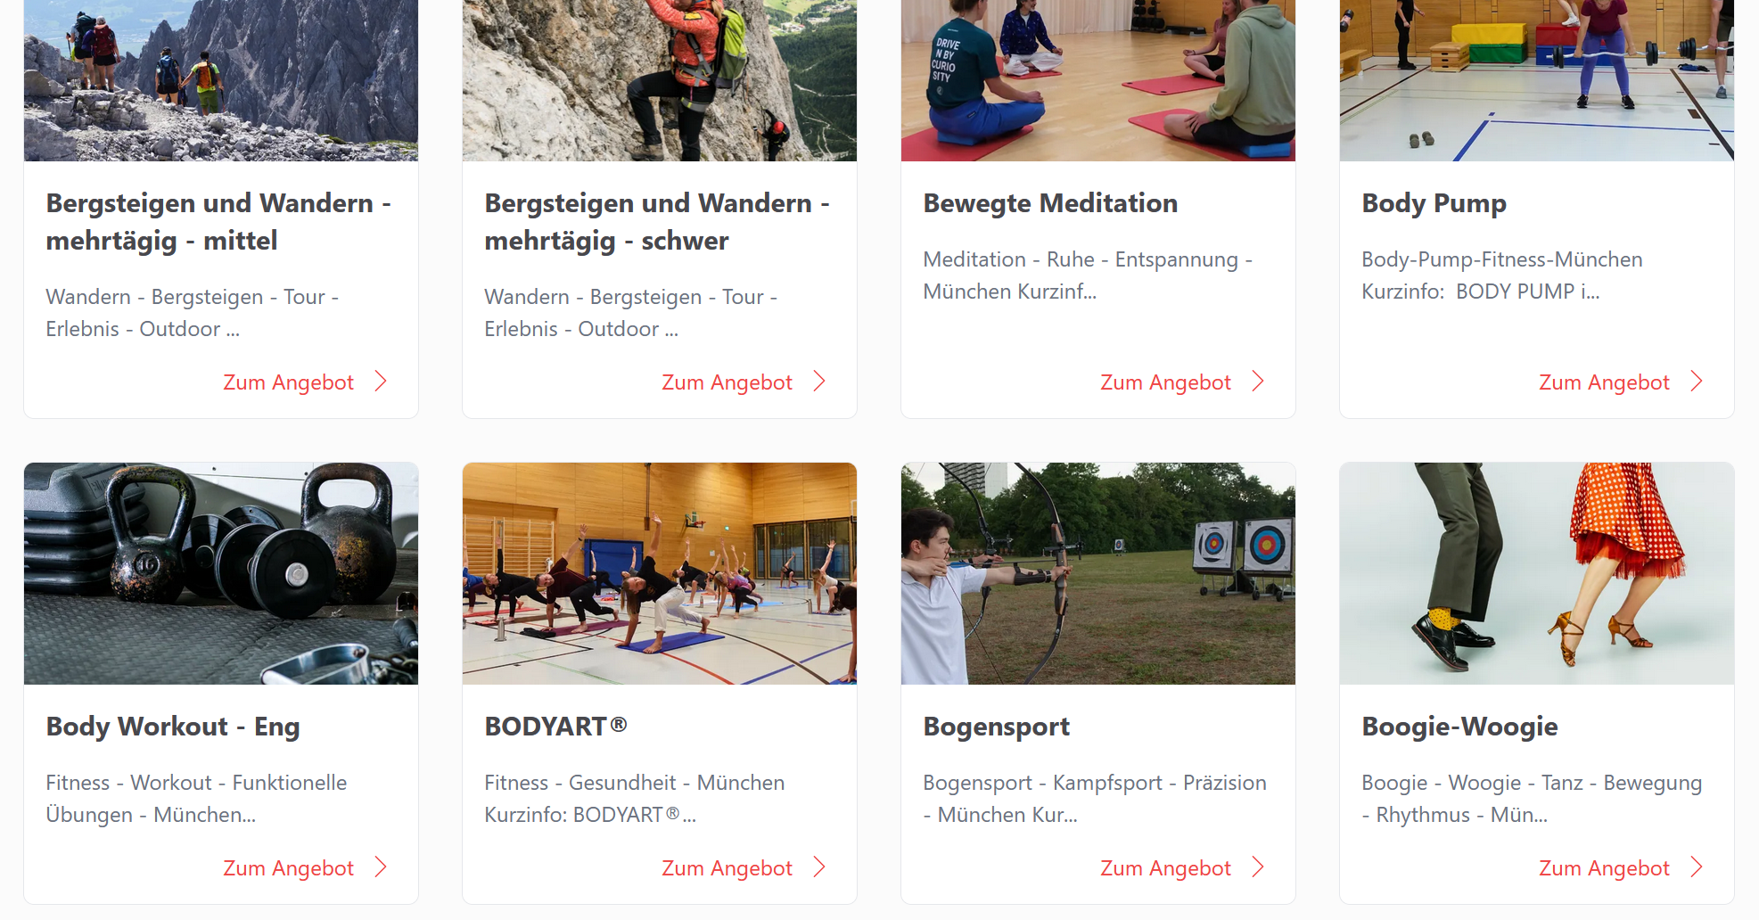
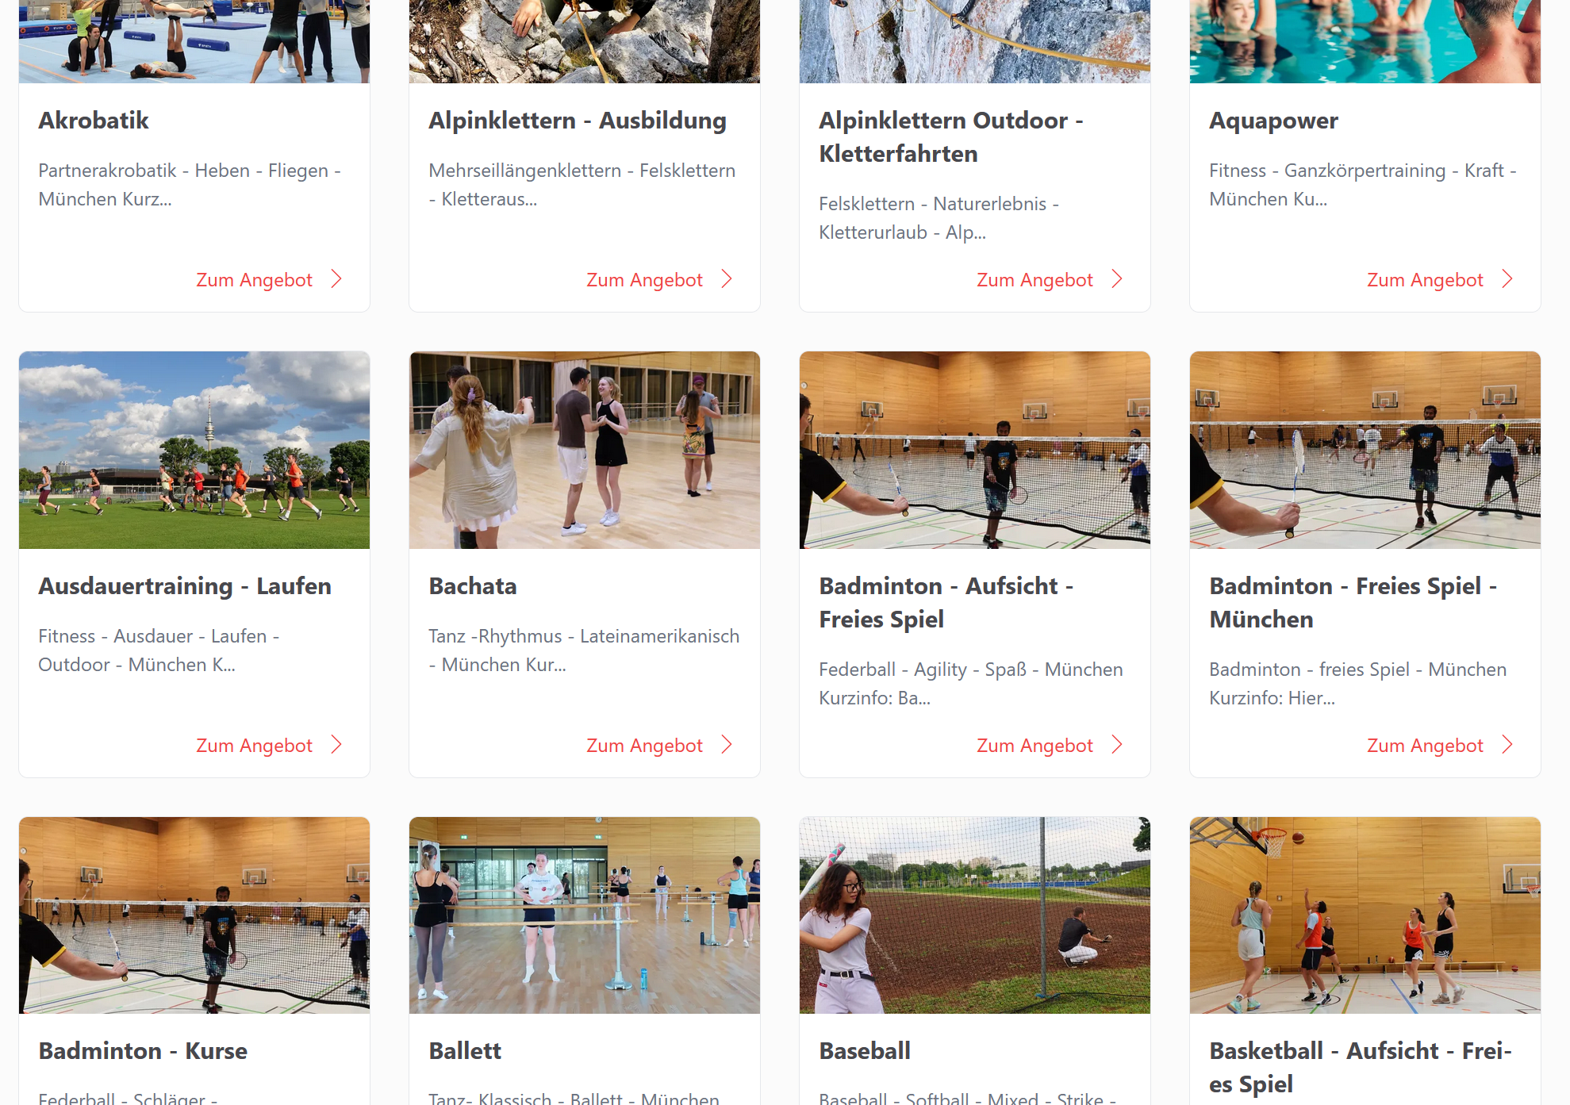
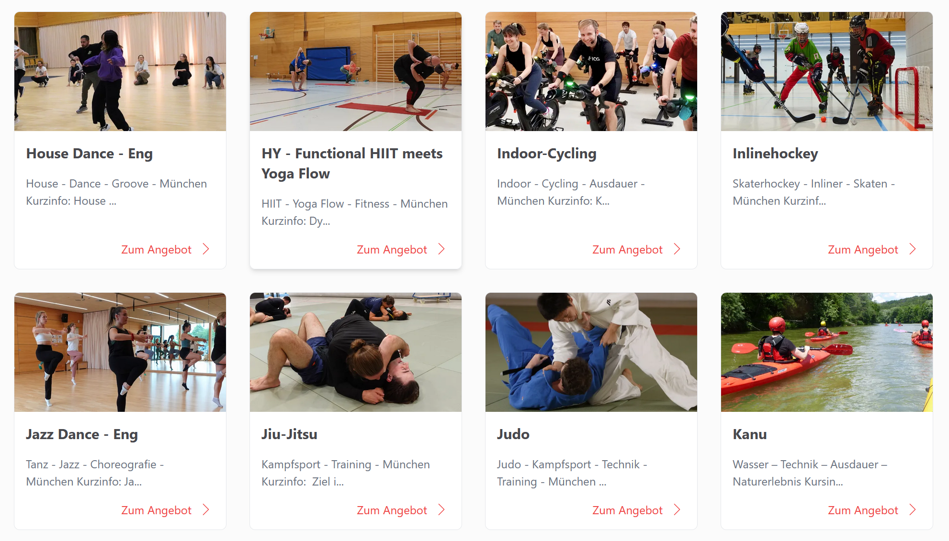
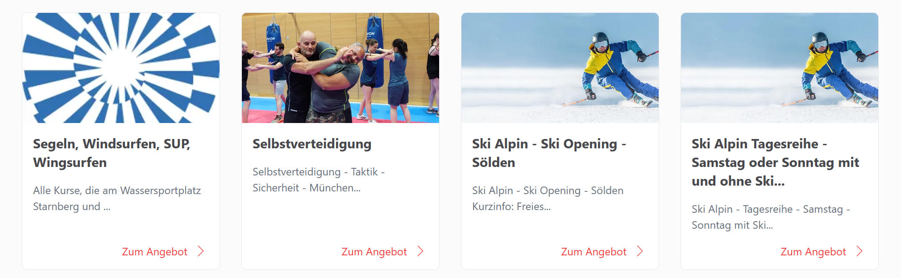
Notes:
Achtung: Website nur auf Deutsch

Slide 29


Linksammlung
https://linktr.ee/referat_fuer_lehramt
Notes:
(Links von denen evtl. in Präsentation die Rede war)

Slide 30


O-Phase Webseite
https://ophase-online.de/

Slide 31
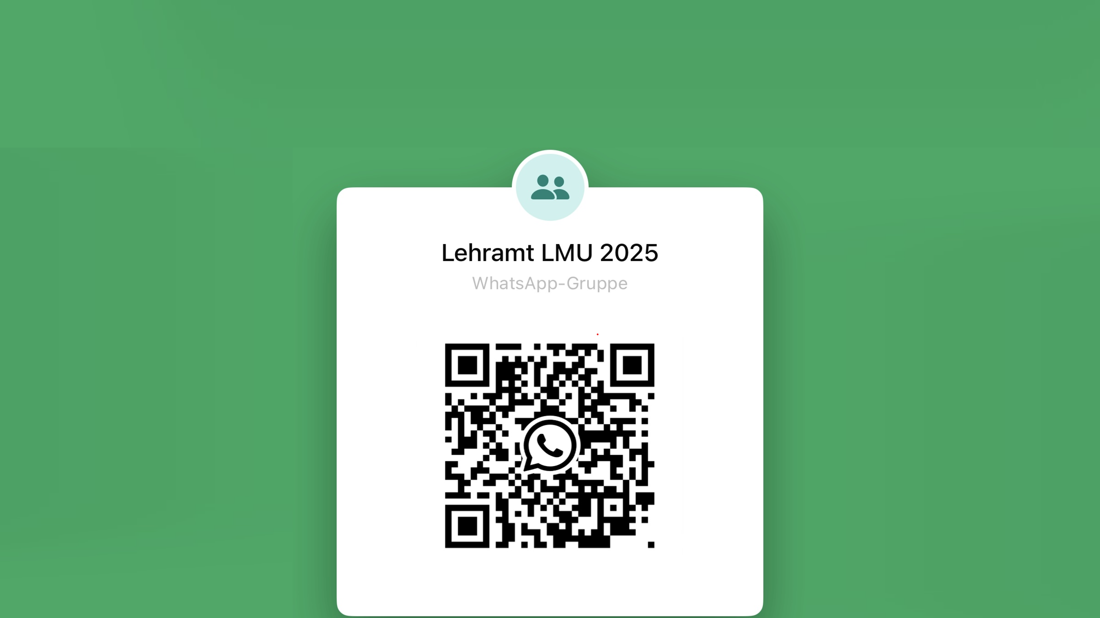
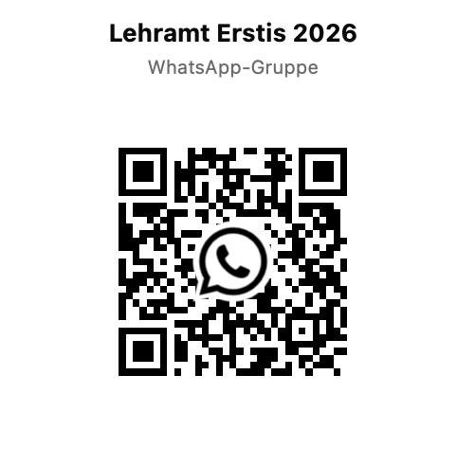
Whatsapp Community

Slide 32
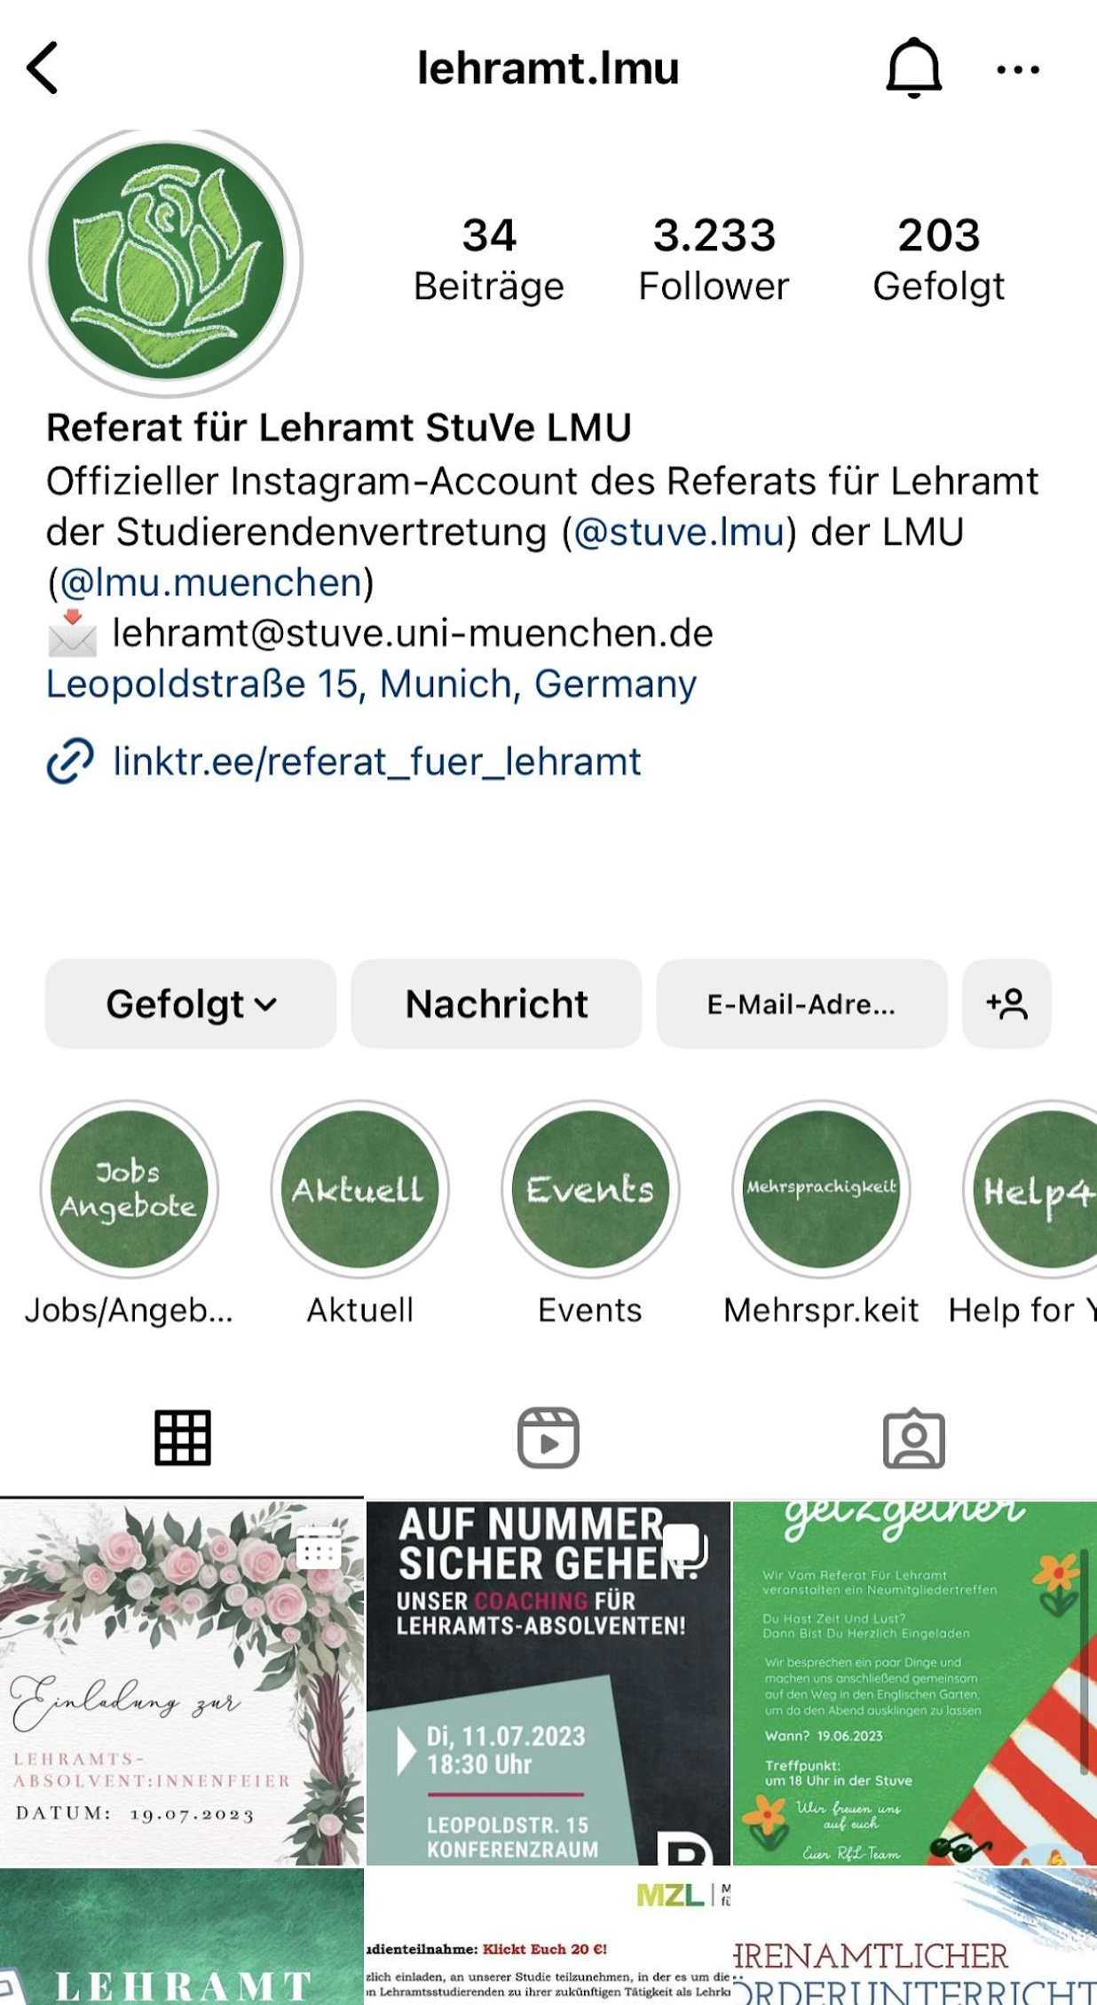

Instagram

Slide 33
Nach der O-Phase
Wir sind immer für euch da!
  Schreibt uns auf WhatsApp an oder per E-Mail unter
  lehramt@stuve.uni-muenchen.de
Weitere Veranstaltungen:
  Spieleabend Mittwoch, 14.10.2026 ab 18 Uhr in der StuVe (Studierendenvertretung, Leopoldstr. 15)
  viele weitere coole Veranstaltungen im Laufe des Semesters!
  Folgt uns auf Insta, um nichts zu verpassen!
  Kleine Sitzung und Spieleabend am 28.10. ab 18 Uhr in der StuVe (Leopoldstr. 15). Kommt gern vorbei!

Slide 34


Slide 35

Ersti-Hütte
🗓️06.-08. November
📍Berghaus Rieder (selbstorganisierte Anreise per Auto oder ÖPNV)
🎓alle Lehramts-Erstis
🍴für Essen ist gesorgt
🫗 Getränke können vor Ort zum Studi-Preis erworben werden
💵 90€ (wird vermutlich günstiger)
Link zur Anmeldung in der WhatsApp-Gruppe,
ab Donnerstag auch auf Insta

